Slide 1


Finale Projet de Création d’Entreprise
Samy BELALOUI-BERTOT
Mathieu CHAVRET
Mathilde MOTA
Kevin PELLETIER
Sandra TRISCOS
Elise VALOIS
09 Juin 2016

Slide 2
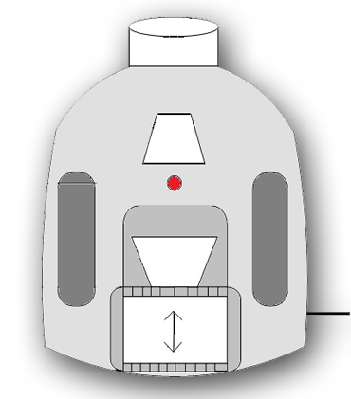
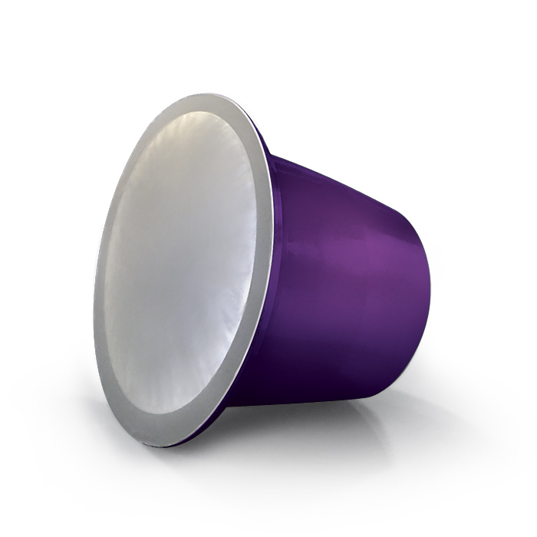
Présentation du produit
Réservoir d’eau
Entrée capsule
Recettes
Voyant
Minceur
Détox
Classiques

Slide 3
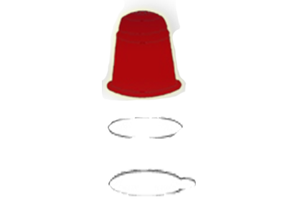
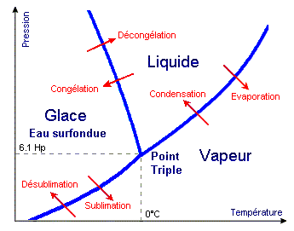

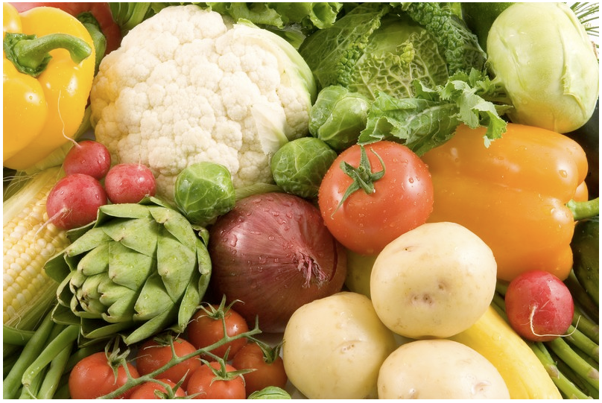
Étapes de conception du produit
LYOPHILISATION
Sublimation
Taux humidité : de 1 à 4 %
Capsule
3,7 cm
Opercule
Film de protection
7 cm
Mise en capsules
Ajout gomme de Guar

Slide 4


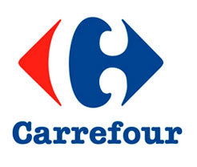


Étapes de conception du produit
Grande distribution (80 %)
Magasins biologiques (20%)

Slide 5
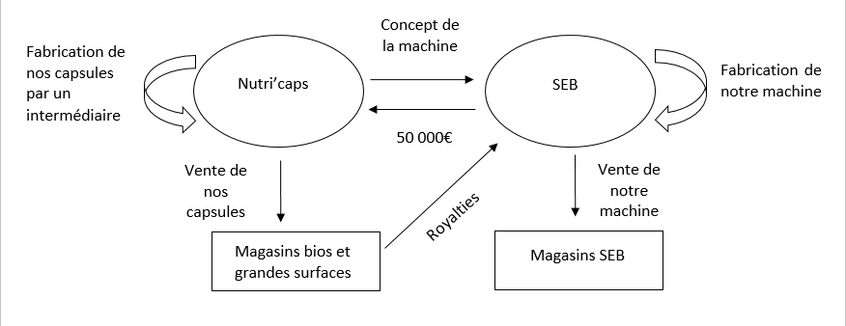

Conception et distribution
Stratégie commerciale :
Partenariat avec SEB
Vente machine assurée par SEB
Versement de royalties à SEB : 5 % prix de vente capsules

Slide 6

Protection industrielle et intellectuelle
BREVET
Mode d’ouverture
d
ENVELOPPE SOLEAU
Preuve efficace du projet
Identification comme auteur

Slide 7
Etude marketing Etude de marché
Année 1
1 %
15 200 machines
Année 2
1,5 %
22 800 machines
Année 3
2 %
30 400 machines
43 000 kits
255 000 kits
580 000 kits
Clientèle cible
Femme de plus de 36 ans
Taille du marché
= Nombre de ménages en Rhône Alpes
Objectifs de vente
Responsable d’achat des foyers
$$τ_{intéréssés}=57\%$$
𝝉_𝐢𝐧𝐭é𝐫é𝐬𝐬é𝐬=𝟓𝟕%
1 500 000 personnes intéressées
2 700 000 personnes
Taux de pénétration : machines
Coefficients de saisonnalité : capsules

Slide 8




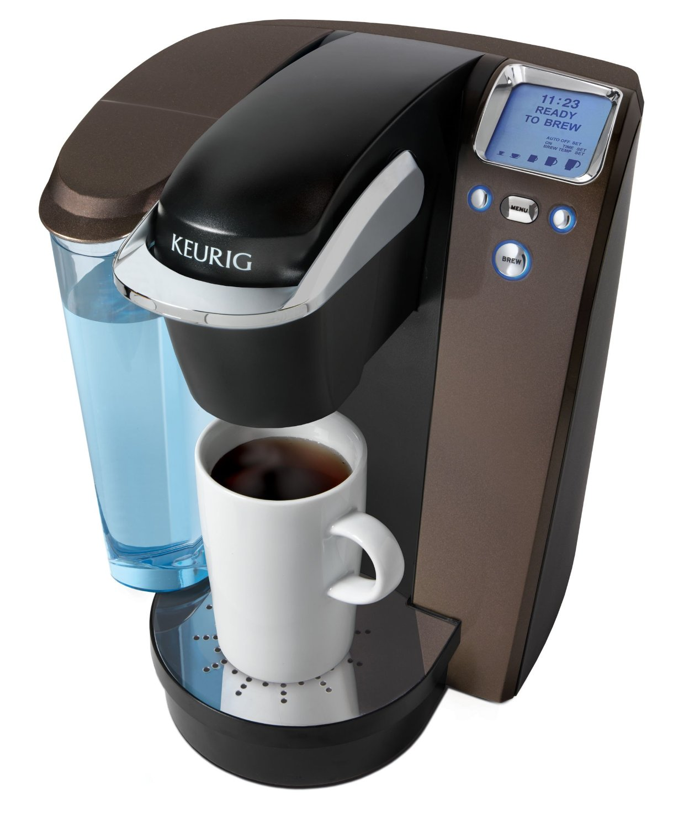
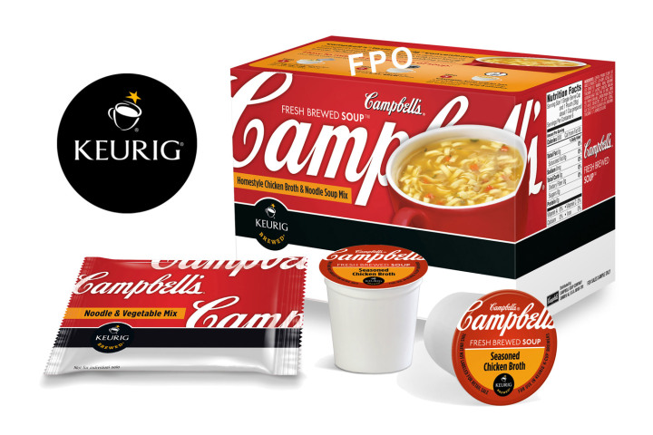
Etude marketing Concurrence
Concurrents Directs : Keurig & Campbell’s
Concurrents Indirects :
Soupes maison
Soupes industrielles en brique
Soupes en poudre

Slide 9



Etude marketing Promotion
PROMOTION
Réseaux sociaux
Boîte échantillons
Dégustations
Médias
Nutri’caps : assure 20 % frais
de promotion
Année 1 : 14 % CA : 35 000 €
Flyers

Slide 10
Etude marketing Prix de vente
Contenant:
Capsule + Opercule
Contenu : Soupe lyophilisée
Sachet d’emballage
Opérations d'emballage
KIT DE SIX CAPSULES
0,10 €
0,25 €
0,30 €
0,10 €
Coût de revient d'une capsule : 0,35 €
Coût de revient d'un kit de 6 capsules : 2,50 €
Prix de vente d'un kit de 6 capsules : 4,50 €

Slide 11


Etude financière
Compte de résultat prévisionnel :
 | Année 1 | Année 2 | Année 3
Chiffre d’affaires | 245 000 € | 1 150 000 € | 2 615 000 €
Résultat après impôt | 30 000 € (0 %) | 97 000 € (33,3%) | 311 000 € (33,3%)
Résultat inclus 50 000 € versés par SEB la 1ère année
CA : 195 000 €
Résultat : - 20 000 €
$Seuil de rentabilité=$ 239 000 €

Slide 12


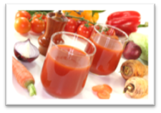

Conclusion
Boissons
chocolatées
Jus
de
légumes
Thés

Slide 13
Merci de votre attention

Slide 14
ANNEXES Compte de résultat prévisionnel
 | Année 1 | Année 2 | Année 3
Chiffre d’affaires | 244 963 € | 1 147 995 € | 2 613 431 €
Achat kits soupe | 106 313 | 637 775 | 1 451 906
Frais de distribution | 27 295 | 160 719 | 365 880
Frais de promotion | 35 140 | 78 520 | 99 180
Royalties versées à SEB | 9 748 | 57 400 | 130 672
Frais de fonctionnement | 15 409 | 33 470 | 62 779
Frais de personnel | 15 900 | 31 600 | 32 100
Autre (Amortissements) | 3400 | 3400 | 3400
Total charges | 215 205 € | 1 002 934 € | 2 145 917 €
Résultat | 29 758 € | 96 756 € | 311 832 €
Charges fixes

Slide 15
ANNEXES Calcul seuil de rentabilité et du point mort
Seuil d’atteinte de l’équilibre en CA et charges :
$Seuil de rentabilité=\frac{ CA prévisionnel × Charges fixes}{CA prévisionnel −Coût des ventes}=\frac{195 000 × 109 000}{195 000 −106 000 }=$ 239 000 €
$$Point mort=\frac{ Seuil de rentabilité × 360 }{CA prévisionnel }=\frac{239 000 × 365}{195 000 }=448 jours=14ème mois$$

Slide 16
ANNEXES Hypothèses de ventes de capsules
Introduction d’un facteur de saisonnalité ➔ Déduction des objectifs de vente de capsules
Coefficients de saisonnalité
Saison | Jan | Fév | Mar | Avr | Mai | Juin | Juil | Août | Sept | Oct | Nov | Déc
Coeff | 3 | 3 | 3 | 2 | 1 | 1 | 0,2 | 0,2 | 0,5 | 1 | 1,5 | 2,5
Ventes de capsules
 | 1er trimestre | 2ème trimestre | 3ème trimestre | 4ème trimestre | Total
Année 1 | 4 350 kits | 7 800 kits | 3 225 kits | 27 950 kits | 43 325 kits
Année 2 | 78 900 kits | 51 000 kits | 15 460 kits | 109 750 kits | 255 110 kits
Année 3 | 216 675 kits | 118 200 kits | 32 338 kits | 213 551 kits | 580 764 kits

